Slide 1


Slide 2


INFORMATYKA
Myślenie komputacyjne
na przykładzie problemów
z algorytmami tekstowymi w tle
dr Anna Beata Kwiatkowska
dr Anna Beata Kwiatkowska

Slide 3
Rozdział 1
Programowanie i algorytmika
- ważne pojęcia

Slide 4
Informatyka, myślenie komputacyjne
Informatyka = dziedzina nauki (computer science) + dynamicznie rozwijające się technologie
wspiera i integruje się ze wszystkimi dziedzinami
wyposaża je w podstawowe metody i narzędzia
Myślenie komputacyjne* (computational thinking)
umiejętność rozwiązywania problemów z różnych dziedzin
świadome wykorzystanie metod i narzędzi informatycznych
* Myślenie komputacyjne (Jeannette Wing, 2006) określa użyteczne postawy i umiejętności, jakie każdy, nie tylko informatyk, powinien starać się wykształcić i stosować.

Slide 5
Algorytm
Słowo algorytm pochodzi od nazwiska Muhammad ibn Musa al-Chorezmi arabskiego matematyka i astronoma (VIII/IX wiek, algebra, system dziesiętny, posługiwanie się zerem).
Algorytm to opis krok po kroku rozwiązania problemu, od danych do wyniku.
Własności algorytmu:
kroki są zapisane jednoznacznie,
liczba kroków jest skończona.
Sposoby zapisu algorytmów:
język naturalny, lista kroków,
schemat blokowy,
pseudokod,
język programowania.
Baza algorytmiczna – dostępne przy formułowaniu algorytmu wartości, operacje, instrukcje, struktury, funkcje, itd.

Slide 6
i… programowanie!
Ma początek dużo wcześniej przed włączeniem komputera.
Jest rozumiane jako informatyczne podejście do rozwiązywania problemów z różnych dziedzin.
Zaprogramowanie rozwiązanie nie musi wiązać się z napisaniem programu w języku programowania, może być realizowane z wykorzystaniem aplikacji użytkowych i innego oprogramowania dla urządzenia cyfrowego.
Poszczególne etapy nie muszą być realizowane w jednym czasie. Model jest docelowy jest efektem wszystkich etapów kształcenia.

Slide 7
Etapy procesu programowania
specyfikacja problemu: dane i wyniki
modele, pojęcia, podział na podproblemy
odkrycie rozwiązania: algorytm
i struktury danych
Proces programowania rozwiązania problemu
zapis rozwiązania w języku programowania
opracowanie dokumentacji
testowanie

Slide 8
Rozdział 10
Przykład problemu - DNA

Slide 9
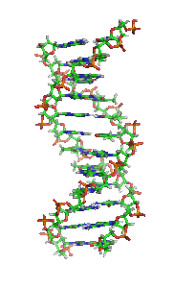
Przykład problemu - podobieństwo organizmów
Sekwencje nukleotydowe DNA (fragment genu)

Slide 10
Podobieństwo organizmów
Sekwencje nukleotydowe DNA (fragment genu)
ATGGCAGACCATTATTTTTCTAACGACCCTTCTAGTAAAAGTGATCGTAAGCGATGGGAATTTACGCTTC
GTGGATCTCAATTTACTTTCTTATCTGACCGTGGGGTGTTCTCGAAAAACGAAGTGGACTTTGGTTCTCG
TCTTTTAATTGAAGCGTTTCAAGTGCCAGATATTAAAGGTGACATATTAGACGTAGGTTGTGGATATGGA
CCAATTGGTTTATCGTTGGCGAAAGAGTTTCAAGACCGTAAAGTTCACATGGTGGATGTGAATGAAAGGG
CACTTGAGCTTGCAAAAGAAAATGCCGCTAACAATAGAATTGGAAATGTGCACATTTTTCAAAGTAGCGT
CTATGAAAATGTAGATGGTATGTATGCTGCTATTCTATCTAATCCTCCAATTCGTGCAGGGAAAGATATC
GTGCATGAGATTTTAGAAAAAGCTGTAGAACATTTAGTTCCAGGTGGAGAGTTGTGGATTGTTATTCAAA
AGAAACAAGGTGCACCATCTGCGCTGAAGAAACTAGAAGAAGTGTTTTCTGAAGTCGAAGTTGTAGAAAA
GAAAAAAGGATATTATATCATAAAATCAAAAAAACGTTGA
trzy nukleotydy
to aminokwas
sekwencja aminokwasów to białko

Slide 11
Podobieństwo organizmów
Sekwencje nukleotydowe DNA (fragment genu)
ATGGCAGACCATTATTTTTCTAACGACCCTTCTAGTAAAAGTGATCGTAAGCGATGGGAATTTACGCTTC
GTGGATCTCAATTTACTTTCTTATCTGACCGTGGGGTGTTCTCGAAAAACGAAGTGGACTTTGGTTCTCG
TCTTTTAATTGAAGCGTTTCAAGTGCCAGATATTAAAGGTGACATATTAGACGTAGGTTGTGGATATGGA
CCAATTGGTTTATCGTTGGCGAAAGAGTTTCAAGACCGTAAAGTTCACATGGTGGATGTGAATGAAAGGG
CACTTGAGCTTGCAAAAGAAAATGCCGCTAACAATAGAATTGGAAATGTGCACATTTTTCAAAGTAGCGT
CTATGAAAATGTAGATGGTATGTATGCTGCTATTCTATCTAATCCTCCAATTCGTGCAGGGAAAGATATC
GTGCATGAGATTTTAGAAAAAGCTGTAGAACATTTAGTTCCAGGTGGAGAGTTGTGGATTGTTATTCAAA
AGAAACAAGGTGCACCATCTGCGCTGAAGAAACTAGAAGAAGTGTTTTCTGAAGTCGAAGTTGTAGAAAA
GAAAAAAGGATATTATATCATAAAATCAAAAAAACGTTGA
Fragment genu 16S bakterii, na podstawie
którego identyfikuje się zakażenia

Slide 12
BLAST - Basic Local Alignment Search Tool
Ogólnoświatowa baza sekwencji nukleotydowych, białkowych, itd.
http://blast.ncbi.nlm.nih.gov/Blast.cgi
Wkładając sekwencję nukleotydową genu w bazę wszystkich organizmów, można w łatwy sposób znaleźć informację np.
do jakiego szczepu bakterii należy dane DNA
Podaje nam również informację, na ile ta sekwencja jednej bakterii jest podobna do innej bakterii, co pozwala oszacować z jakim prawdopodobieństwem możemy powiedzieć że to jest ta, a nie inna bakteria.

Slide 13
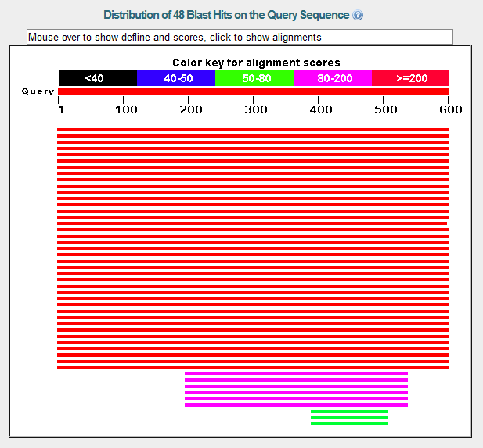
Wyniki z bazy BLAST
Bacilius cereus
Listeria monocytogenes
Bacilius anthracis (wąglik)
Bacilius thuringencis
Streptococcus iniae

Slide 14
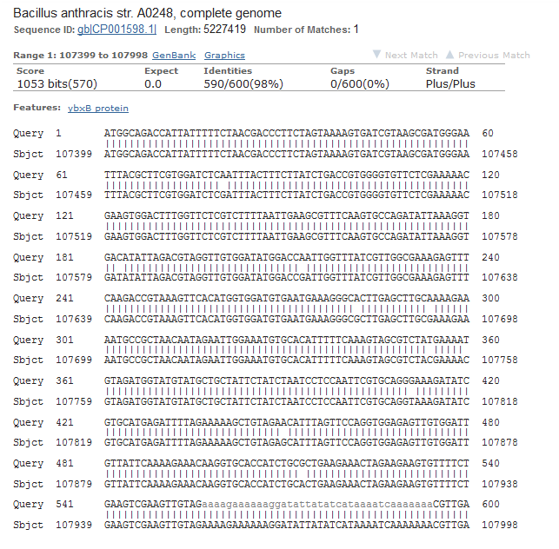
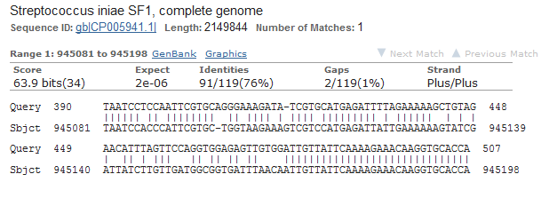
Identyfikacja organizmu

Slide 15
Specyfikacja algorytmu
Dane:
n – liczba naturalna,
Dwie sekwencje nukleotydowe, każda o długości n
Wynik:
Liczba niezgodnych nukleotydów
Procent zgodności (podobieństwo organizmów)

Slide 16
Animacja algorytmu
Długość łańcucha: 25 (indeksujemy od 0, czyli numerujemy od 0 do 24)
DNA1: ACGCCGATTACGTTACGTTTAACCT
DNA2: ACGTCGAATGCGTTGCATTATCCAT
Liczba niezgodności inne=0
Numer nukleotydu i=0

Slide 17
Animacja algorytmu
Długość łańcucha: 25
DNA1: ACGCCGATTACGTTACGTTTAACCT
DNA2: ACGTCGAATGCGTTGCATTATCCAT
Liczba niezgodności inne=0
Numer nukleotydu i=1

Slide 18
Animacja algorytmu
Długość łańcucha: 25
DNA1: ACGCCGATTACGTTACGTTTAACCT
DNA2: ACGTCGAATGCGTTGCATTATCCAT
Liczba niezgodności inne=0
Numer nukleotydu i=2

Slide 19
Animacja algorytmu
Długość łańcucha: 25
DNA1: ACGCCGATTACGTTACGTTTAACCT
DNA2: ACGTCGAATGCGTTGCATTATCCAT
Liczba niezgodności inne=1
Numer nukleotydu i=3

Slide 20
Animacja algorytmu
Długość łańcucha: 25
DNA1: ACGCCGATTACGTTACGTTTAACCT
DNA2: ACGTCGAATGCGTTGCATTATCCAT
Liczba niezgodności inne=1
Numer nukleotydu i=4

Slide 21
Animacja algorytmu
Długość łańcucha: 25
DNA1: ACGCCGATTACGTTACGTTTAACCT
DNA2: ACGTCGAATGCGTTGCATTATCCAT
Liczba niezgodności inne=1
Numer nukleotydu i=5

Slide 22
Animacja algorytmu
Długość łańcucha: 25
DNA1: ACGCCGATTACGTTACGTTTAACCT
DNA2: ACGTCGAATGCGTTGCATTATCCAT
Liczba niezgodności inne=1
Numer nukleotydu i=6

Slide 23
Animacja algorytmu
Długość łańcucha: 25
DNA1: ACGCCGATTACGTTACGTTTAACCT
DNA2: ACGTCGAATGCGTTGCATTATCCAT
Liczba niezgodności inne=2
Numer nukleotydu i=7

Slide 24
Animacja algorytmu
Długość łańcucha: 25
DNA1: ACGCCGATTACGTTACGTTTAACCT
DNA2: ACGTCGAATGCGTTGCATTATCCAT
Liczba niezgodności inne=2
Numer nukleotydu i=8

Slide 25
Animacja algorytmu
Długość łańcucha: 25
DNA1: ACGCCGATTACGTTACGTTTAACCT
DNA2: ACGTCGAATGCGTTGCATTATCCAT
Liczba niezgodności inne=3
Numer nukleotydu i=9

Slide 26
Animacja algorytmu
Długość łańcucha: 25
DNA1: ACGCCGATTACGTTACGTTTAACCT
DNA2: ACGTCGAATGCGTTGCATTATCCAT
Liczba niezgodności inne=3
Numer nukleotydu i=10

Slide 27
Animacja algorytmu
Długość łańcucha: 25
DNA1: ACGCCGATTACGTTACGTTTAACCT
DNA2: ACGTCGAATGCGTTGCATTATCCAT
Liczba niezgodności inne=3
Numer nukleotydu i=11

Slide 28
Animacja algorytmu
Długość łańcucha: 25
DNA1: ACGCCGATTACGTTACGTTTAACCT
DNA2: ACGTCGAATGCGTTGCATTATCCAT
Liczba niezgodności inne=3
Numer nukleotydu i=12

Slide 29
Animacja algorytmu
Długość łańcucha: 25
DNA1: ACGCCGATTACGTTACGTTTAACCT
DNA2: ACGTCGAATGCGTTGCATTATCCAT
Liczba niezgodności inne=3
Numer nukleotydu i=13

Slide 30
Animacja algorytmu
Długość łańcucha: 25
DNA1: ACGCCGATTACGTTACGTTTAACCT
DNA2: ACGTCGAATGCGTTGCATTATCCAT
Liczba niezgodności inne=4
Numer nukleotydu i=14

Slide 31
Animacja algorytmu
Długość łańcucha: 25
DNA1: ACGCCGATTACGTTACGTTTAACCT
DNA2: ACGTCGAATGCGTTGCATTATCCAT
Liczba niezgodności inne=4
Numer nukleotydu i=15

Slide 32
Animacja algorytmu
Długość łańcucha: 25
DNA1: ACGCCGATTACGTTACGTTTAACCT
DNA2: ACGTCGAATGCGTTGCATTATCCAT
Liczba niezgodności inne=5
Numer nukleotydu i=16

Slide 33
Animacja algorytmu
Długość łańcucha: 25
DNA1: ACGCCGATTACGTTACGTTTAACCT
DNA2: ACGTCGAATGCGTTGCATTATCCAT
Liczba niezgodności inne=5
Numer nukleotydu i=17

Slide 34
Animacja algorytmu
Długość łańcucha: 25
DNA1: ACGCCGATTACGTTACGTTTAACCT
DNA2: ACGTCGAATGCGTTGCATTATCCAT
Liczba niezgodności inne=5
Numer nukleotydu i=18

Slide 35
Animacja algorytmu
Długość łańcucha: 25
DNA1: ACGCCGATTACGTTACGTTTAACCT
DNA2: ACGTCGAATGCGTTGCATTATCCAT
Liczba niezgodności inne=6
Numer nukleotydu i=19

Slide 36
Animacja algorytmu
Długość łańcucha: 25
DNA1: ACGCCGATTACGTTACGTTTAACCT
DNA2: ACGTCGAATGCGTTGCATTATCCAT
Liczba niezgodności inne=7
Numer nukleotydu i=20

Slide 37
Animacja algorytmu
Długość łańcucha: 25
DNA1: ACGCCGATTACGTTACGTTTAACCT
DNA2: ACGTCGAATGCGTTGCATTATCCAT
Liczba niezgodności inne=8
Numer nukleotydu i=21

Slide 38
Animacja algorytmu
Długość łańcucha: 25
DNA1: ACGCCGATTACGTTACGTTTAACCT
DNA2: ACGTCGAATGCGTTGCATTATCCAT
Liczba niezgodności inne=8
Numer nukleotydu i=22

Slide 39
Animacja algorytmu
Długość łańcucha: 25
DNA1: ACGCCGATTACGTTACGTTTAACCT
DNA2: ACGTCGAATGCGTTGCATTATCCAT
Liczba niezgodności inne=9
Numer nukleotydu i=23

Slide 40
Animacja algorytmu
Długość łańcucha: 25
DNA1: ACGCCGATTACGTTACGTTTAACCT
DNA2: ACGTCGAATGCGTTGCATTATCCAT
Liczba niezgodności inne=9
Numer nukleotydu i=24

Slide 41
Rozdział 11
Sposoby zapisu algorytmów

Slide 42
Zapis algorytmu: język naturalny (lista kroków)
Dane: długość łańcucha nukleotydowego n, dwie sekwencje
nukleotydowe: DNA1 i DNA2
Wynik: liczba niezgodnych nukleotydów i procent zgodności
(podobieństwo organizmów)
Ustaw licznik niezgodności na 0 (inne = 0)
Ustaw numer początkowego nukleotydu na 0 (i = 0)
Dopóki i<n wykonuj kroki 4 i 5
Jeśli wskazywane nukleotydy są różne (DNA1[i] != DNA2[i]) zwiększ licznik niezgodności o 1 (inne = inne+1)
Weź następny nukleotyd (i = i+1)
Wypisz liczbę niezgodności i procent zgodności

Slide 43
Zapis algorytmu: schemat blokowy
START
n, DNA1, DNA2
i=0; inne=0
i=i+1
tak
i<n
nie
inne=inne+1
inne,
((n-inne)*100)/n
tak
DNA1[i]!=DNA2[i]
nie
STOP

Slide 44
Zapis algorytmu: schemat blokowy
START
Blok:
początek, koniec
n, DNA1, DNA2
i=0; inne=0
i=i+1
tak
i<n
nie
inne=inne+1
inne,
((n-inne)*100)/n
tak
DNA1[i]!=DNA2[i]
nie
STOP

Slide 45
Zapis algorytmu: schemat blokowy
START
Blok:
dane, wyniki
n, DNA1, DNA2
i=0; inne=0
i=i+1
tak
i<n
nie
inne=inne+1
inne,
((n-inne)*100)/n
tak
DNA1[i]!=DNA2[i]
nie
STOP

Slide 46
Zapis algorytmu: schemat blokowy
START
Blok:
obliczenia, podstawienia
n, DNA1, DNA2
i=0; inne=0
i=i+1
tak
i<n
nie
inne=inne+1
inne,
((n-inne)*100)/n
tak
DNA1[i]!=DNA2[i]
nie
STOP

Slide 47
Zapis algorytmu: schemat blokowy
START
Blok:
decyzje
n, DNA1, DNA2
i=0; inne=0
i=i+1
tak
i<n
nie
inne=inne+1
inne,
((n-inne)*100)/n
tak
DNA1[i]!=DNA2[i]
nie
STOP

Slide 48
Zapis algorytmu: schemat blokowy
START
n, DNA1, DNA2
i=0; inne=0
i=i+1
tak
i<n
nie
inne=inne+1
inne,
((n-inne)*100)/n
tak
DNA1[i]!=DNA2[i]
nie
STOP

Slide 49
Zapis algorytmu: pseudokod
Dane: długość łańcucha nukleotydowego n, dwie sekwencje
nukleotydowe: DNA1 i DNA2
Wynik: liczba niezgodnych nukleotydów i procent zgodności
begin
inne=0;
i=0;
while i<n do
begin
if DNA1[i]!=DNA2[i] then inne=inne+1;
i=i+1;
end;
wynik: inne, ((n-inne)*100)/n
end.

Slide 50
Instrukcja while
while w: instrukcja | pętla: dopóki w jest prawdziwe powtarzaj instrukcję
instrukcja
tak
w
nie

Slide 51
Instrukcje warunkowe
instrukcja warunkowa skrócona | instrukcja warunkowa pełna
if w: instrukcja | if w: instrukcja_1 else: instrukcja_2
tak
w
nie
tak
w
nie
instrukcja_1
instrukcja_2
instrukcja

Slide 52
Typ str - łańcuchy
#komentarz ''' """ | komentarz jednowierszowy ograniczenia komentarza wielowierszowego
łańcuch="tekst" łańcuch='tekst' | łańcuch zapis alternatywny nazwa="Matematyka„ lub nazwa='Matematyka' print(nazwa)
+, +=, | łączenie łańcuchów nazwa+=" to królowa nauk."
len(łańcuch) | liczba znaków w łańcuchu dlugosc=len(nazwa)
nazwa
0 | 1 | 2 | 3 | 4 | 5 | 6 | 7 | 8 | 9
'M' | 'a' | 't' | 'e' | 'm' | 'a' | 't' | 'y' | 'k' | 'a'
i - indeks
wartość
na miejscu
o indeksie i
nazwa[4] ogólnie: nazwa[i]

Slide 53
Łańcuchy
Łańcuchy są niemodyfikowalne, nie można zrealizować przypisania nazwa[i]='inny_znak', jedynie można od nowa zdefiniować cały łańcuch nazwa='nowy_tekst'.
nazwa[0], nazwa[len(nazwa)-1] nazwa[i] nazwa[-i] | pierwszy znak łańcucha ostatni znak łańcucha i-ty znak łańcucha, i=0, …, len(nazwa)-1 i-ty od końca znak łańcucha nazwa="Matematyka" print(nazwa[len(nazwa)-1]) print(nazwa[-1])
nazwa(m:n) | podłańcuch od indeksu m do n, obydwa indeksy są opcjonalne print(nazwa[:])

Slide 54
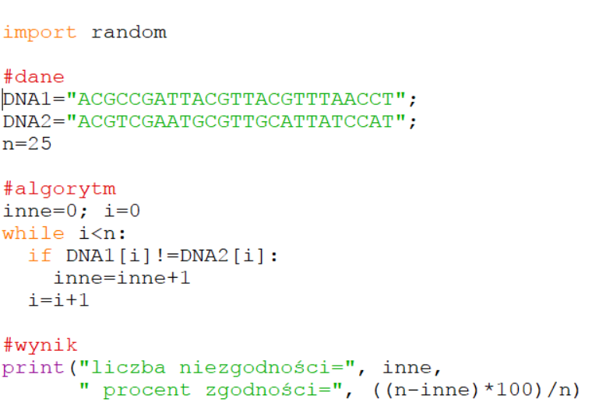
Program w języku Python 3.6

Slide 55
Język Python – ogólna charakterystyka
Twórca: holenderski programista Guido van Rossum – koniec lat osiemdziesiątych XX w.
Język zaimplementowany w formie interpretera – program nie jest kompilowany lecz przechowywany w postaci kodu źródłowego, polecenia są interpretowane na bieżąco.
Język sklejający – łatwo łączy moduły z innych języków
Język wieloparadygmatowy:
programowanie strukturalne – hierarchicznie ułożone bloki tekstu, funkcje/procedury
programowanie obiektowe – używa klas, dziedziczenia i modułów do budowania hierarchii
programowanie funkcyjne – wartościowanie funkcjami.
Niezależny od platformy – Windows, OS X, Linux, silne wsparcie społecznościowe, otwarty dostęp do kodu źródłowego
Powszechnie stosowany: programowanie aplikacji sieciowych, internetowych i mobilnych, przetwarzanie obrazów i sygnałów audio, tworzenie gier komputerowych, robotyka

Slide 56
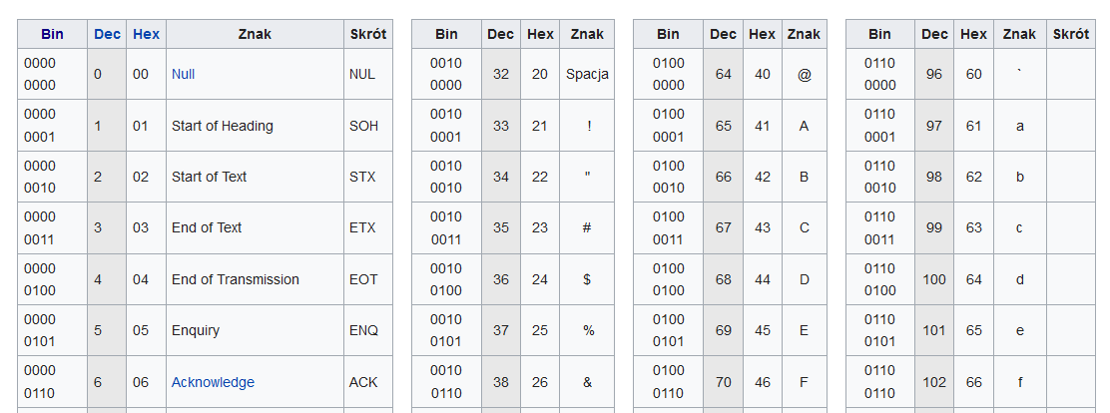
Kody ASCII
ASCII (ang. American Standard Code for Information Interchange) - kody 7-bitowe (zakres 0-127) przyporządkowane literom alfabetu angielskiego, cyfrom, znakom przestankowym, innym symbolom i znakom sterującym.
Znaki ASCII dzielą się na:
drukowane: 95 znaków o kodach 32−126
sterujące: 33 znaki o kodach 0−31 i 127
Rozszerzenie kodowania o dodatkowy ósmy bit (zakres 128-256) wykorzystuje się do kodowania m. in. charakterystycznego dla danego języka.
Fragment tabeli kodów ASCII:
Źródło rysunków: Wikipedia

Slide 57

Myślenie komputacyjne – symetria we wzornictwie

Slide 58
Problem - palindromy
Dane: t – łańcuch znaków
Wynik: Odpowiedź na pytanie, czy t jest palindromem.
i=0
n=len(t)-1
0 | 1 | 2 | 3 | 4 | 5 | 6 | 7 | 8
'*' | '+' | '*' | '*' | '+' | '*' | '*' | '+' | '*'
i=3
True
i=2
i=1
i=0
Czy t[i]==t[n-i]?

Slide 59
Problem - palindromy
Dane: t – łańcuch znaków
Wynik: Odpowiedź na pytanie, czy t jest palindromem
i=0
n=len(t)-1
0 | 1 | 2 | 3 | 4 | 5 | 6 | 7 | 8
'*' | '+' | '*' | '*' | '+' | '*' | '*' | '*' | '*'
False
i=1
i=0
Czy t[i]==t[n-i]?

Slide 60
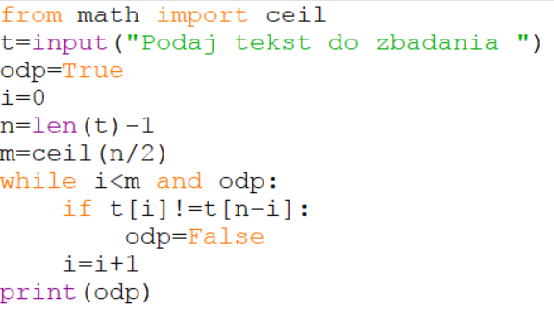
Problem - palindromy
Dane: t – łańcuch znaków
Wynik: Odpowiedź na pytanie, czy t jest palindromem

Slide 61
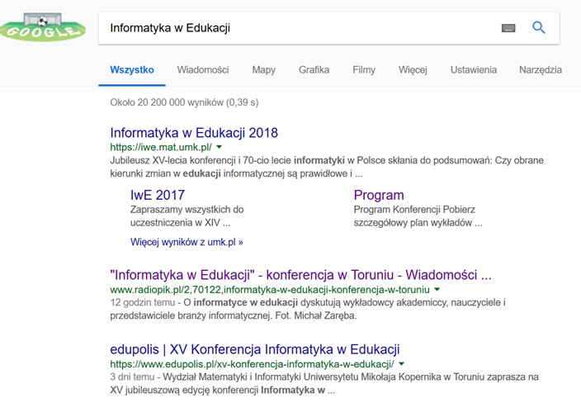
Myślenie komputacyjne – wyszukiwanie wzorca

Slide 62
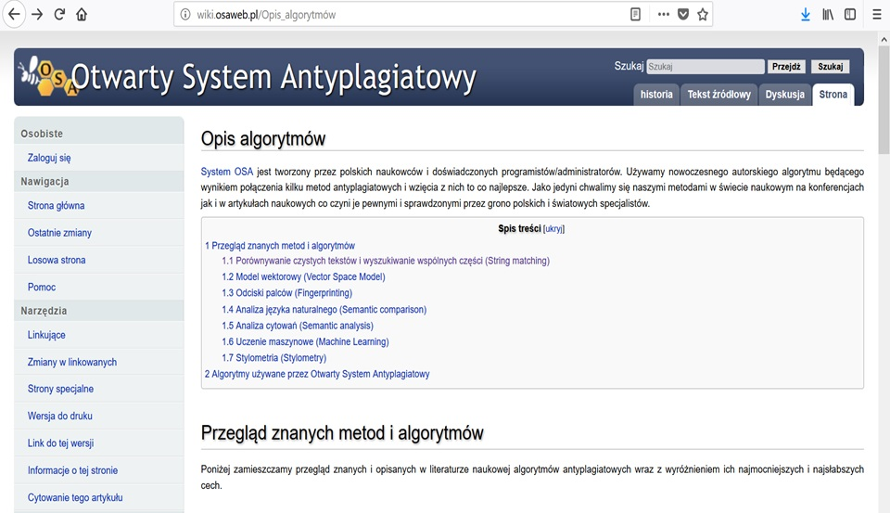
Myślenie komputacyjne – porównywanie tekstów

Slide 63
Problem wyszukiwania wzorca
Specyfikacja algorytmu:
Dane:
Σ – alfabet, | Σ |=d,
Rozważamy zbiór wszystkich słów Σ* na alfabetem Σ, z których możemy tworzyć teksty, ε – puste słowo.
T – tekst, w – wzorzec, |T|=n, |w|=m.
Wynik: Miejsca wystąpień wzorca w w tekście T
Przykład:
Dane:
Σ – zbiór znaków o kodach ASCII od 0 do 127, | Σ |=128
w = ‘SZOSA’
T = ‘W CZASIE SUSZY SZOSA SUCHA’
Wynik: 15

Slide 64
Wyszukiwanie wzorca - zastosowania
Problem wyszukiwania wzorca ma bardzo szerokie zastosowania, Wyszukiwanie zgodnych fragmentów tekstu może służyć do:
identyfikowanie plagiatów w pracach naukowych, dziełach literackich,
identyfikowanie plagiatów w utworach muzycznych,
porównywanie fragmentów DNA,
wyszukiwanie fraz tekstów w edytorach tekstów,
zastępowanie danego tekstu innym tekstem,
wyszukiwanie miejsc w sieci z danym tekstem przez wyszukiwarki internetowe,
…

Slide 65
Przegląd algorytmów wyszukiwania wzorca
Algorytm naiwny
Sprawdzamy wszystkie możliwości, porównując wzorzec z tekstem, po każdym przyrównaniu wzorca do tekstu przesuwamy się o jeden znak w prawo w tekście.
Algorytm Rabina – Karpa
teoria liczb: liczby pierwsze i arytmetyka modulo,
funkcja haszująca.
Algorytm Knutha – Morrisa –Pratta
wykorzystujemy strukturę wzorca,
Wykorzystuje tablicę długości prefikso-sufiksów kolejnych prefiksów,
algorytm jest optymalny.
I wiele innych…

Slide 66
Algorytm naiwny poszukiwania wzorca
Długość tekstu n=10, długość wzorca m=3
0 | 1 | 2 | 3 | 4 | 5 | 6 | 7 | 8 | 9
b | b | a | b | a | b | a | a | b | B
Przesunięcie i=0
0 | 1 | 2
a | b | a

Slide 67
Algorytm naiwny poszukiwania wzorca
Długość tekstu n=10, długość wzorca m=3
0 | 1 | 2 | 3 | 4 | 5 | 6 | 7 | 8 | 9
b | b | a | b | a | b | a | a | b | B
Przesunięcie i=1
0 | 1 | 2
a | b | a

Slide 68
Algorytm naiwny poszukiwania wzorca
Długość tekstu n=10, długość wzorca m=3
0 | 1 | 2 | 3 | 4 | 5 | 6 | 7 | 8 | 9
b | b | a | b | a | b | a | a | b | B
Przesunięcie i=2
0 | 1 | 2
a | b | a

Slide 69
Algorytm naiwny poszukiwania wzorca
Długość tekstu n=10, długość wzorca m=3
0 | 1 | 2 | 3 | 4 | 5 | 6 | 7 | 8 | 9
b | b | a | b | a | b | a | a | b | B
Przesunięcie i=3
0 | 1 | 2
a | b | a

Slide 70
Algorytm naiwny poszukiwania wzorca
Długość tekstu n=10, długość wzorca m=3
0 | 1 | 2 | 3 | 4 | 5 | 6 | 7 | 8 | 9
b | b | a | b | a | b | a | a | b | B
Przesunięcie i=4
0 | 1 | 2
a | b | a

Slide 71
Algorytm naiwny poszukiwania wzorca
Długość tekstu n=10, długość wzorca m=3
0 | 1 | 2 | 3 | 4 | 5 | 6 | 7 | 8 | 9
b | b | a | b | a | b | a | a | b | B
Przesunięcie i=5
0 | 1 | 2
a | b | a

Slide 72
Algorytm naiwny poszukiwania wzorca
Długość tekstu n=10, długość wzorca m=3
0 | 1 | 2 | 3 | 4 | 5 | 6 | 7 | 8 | 9
b | b | a | b | a | b | a | a | b | B
Przesunięcie i=6
0 | 1 | 2
a | b | a

Slide 73
Algorytm naiwny poszukiwania wzorca
Długość tekstu T: n=10, długość wzorca w: m=3
Miejsca wystąpień w w T: 2, 4
n-m
0 | 1 | 2 | 3 | 4 | 5 | 6 | 7 | 8 | 9
b | b | a | b | a | b | a | a | b | B
Przesunięcie i=7
0 | 1 | 2
a | b | a

Slide 74
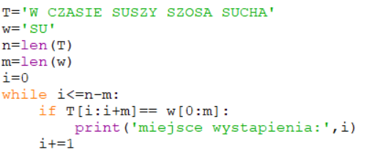
Algorytm naiwny poszukiwania wzorca
Długość tekstu T: n=10, długość wzorca w: m=3
n-m
0 | 1 | 2 | 3 | 4 | 5 | 6 | 7 | 8 | 9
b | b | a | b | a | b | a | a | b | B
Przesunięcie i=7
0 | 1 | 2
a | b | a

Slide 75
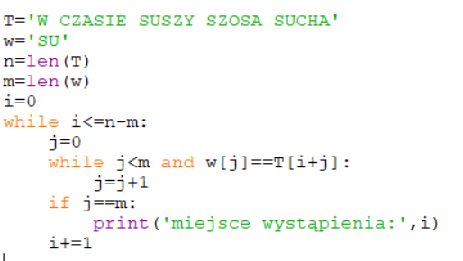
Algorytm naiwny - złożoność
Porównanie T[i:i+m]==w[0:m] jest skróconym zapisem w języku Python iteracji po długości wzorca.

Slide 76
Algorytm naiwny - złożoność
Liczba porównań symboli może być rzędu n², np. dla m=n/2+1,
gdzie n parzyste.
Przykład: n=12, m=7
T = ’000000000001’
w = ’000001’
Załóżmy, że alfabet jest dwuliterowy (dla większej liczby liter jest analogicznie). Niech T, w będą losowymi tekstami nad tym alfabetem. Prawdopodobieństwo, że w[i]=T[i+j] jest równe ½.
Dla ustalonego i oczekiwana jest zatem liczba testów nie większa niż dwa. Średnia złożoność algorytmu naiwnego mierzona liczbą porównań nie przekracza 2*n, czyli jest liniowa.

Slide 77
Algorytm Rabina-Karpa poszukiwania wzorca
Specyfikacja algorytmu:
Dane:
Σ – alfabet, | Σ |=d,
w – wzorzec (słowo ze zbioru Σ*), |w|=m, T – tekst, |T|=n,
Wynik: Miejsca wystąpień wzorca w w tekście T
Przykład:
Dane:
Σ – zbiór znaków o kodach ASCII od 0 do 127, | Σ |=128
w = ‘SZOSA’
T = ‘W CZASIE SUSZY SZOSA SUCHA’
Wynik: 15

Slide 78
Schemat Hornera - przypomnienie
Dane:
wielomian W_{n}(x) = a₀*x^{n} + a₁*x^{n-1} + … + a_{n-1}*x + a_{n}, gdzie a₀≠0,
a_{i} dla 0 ≤ i ≤ n są rzeczywiste,
x₀ rzeczywiste
Wynik:
Wartość W_{n}(x_{o})
Przy obliczeniach wg podanego wzoru liczba mnożeń:
Mn(n) = n + n-1 + n-2 + …+ 1 = (n+1)*n/2.
Więc Mn (n)=O(n²) – rząd kwadratowy
Przekształcając odpowiednio wielomian:
W_{n}(x) = a₀*x^{n} + a₁*x^{n-1} + … + a_{n-1}*x + a_{n} =
= (a₀*x^{n-1} + a₁*x^{n-2} + … + a_{n-1})*x + a_{n} = …=
= (a₀*x+ a₁)*x + … + a_{n-1})*x + a_{n}
Liczba mnożeń Mn(n)=O(n) – rząd liniowy

Slide 79
Algorytm Rabina Karpa - funkcja skrótu (haszująca)
Niech Σ* będzie zbiorem wszystkich słów nad alfabetem Σ, |Σ|=d,
s jest dowolnym słowem nad alfabetem Σ o długości m, p jest dużą liczbą pierwszą taką, że d*p nie jest większe od słowa maszynowego.
Funkcję h: Σ* Z
taką, że: h(s) = (s[0]d^{m-1}+ s[1]d^{m-2}+ … + s[m-1]) – wszystkie działania mod p
nazywamy funkcja skrótu (haszującą), a h(s) nazywamy skrótem (haszem) słowa s.
Aby uniknąć działań na dużych liczbach wykonujemy dzielenie modulo p po każdej operacji arytmetycznej.
Przykład:
s=’SZOSA’, p=89
h(s) = (S * 128⁴ + Z * 128³ + O * 128² + S * 128¹ + A * 128⁰) =
= (((((83 * 128) + 90) * 128 + 79) * 128 + 83) * 128 + 65) =
= 22 470 191 553 Wartość ta mod 89 = 35
Schemat Hornera

Slide 80
Algorytm Rabina-Karpa
SZOSA W CZASIE SUSZY SZOSA SUCHA
h(w)= 35 h(s)!=35
W CZASIE SUSZY SZOSA SUCHA
h(s)= 35 (kolizja – wyłowiona algorytmem naiwnym, 1/p)
W CZASIE SUSZY SZOSA SUCHA
h(s)!=35
W CZASIE SUSZY SZOSA SUCHA
h(s)!=35
…
W CZASIE SUSZY SZOSA SUCHA
h(s)=35

Slide 81
Obliczanie wartości funkcji haszującej dla kolejnego słowa – wpływ na złożoność algorytmu
słowo s o długości m
Tekst T: W CZASIE SUSZY SZOSA SUCHA
słowo r o długości m
h(s) = (s[0]*d^{m-1} + s[1]*d^{m-2} + … + s[m-1]) każde działanie mod p
h(r) = ((h(s) - s[0] * d^{m-1}) * d + s[m]) każde działanie mod p
Prawdopodobieństwo, że wystąpi kolizja (wartości funkcji h będą takie same dla dwóch różnych argumentów) jest bardzo małe i wynosi 1/p, a p jest bardzo duże.
Złożoność algorytmu 0(m*(n-m)) – iloczyn długości wzorca i liczby przesunięć – pesymistyczny przypadek, gdy występują często kolizje. Przy braku kolizji złożoność jest liniowa.

Slide 82
Dziękuję za uwagę
Anna Beata Kwiatkowska
aba@mat.umk.pl

